Slide 1
HOẠT ĐỘNG
KHỞI ĐỘNG

Slide 2

LUCKY NUMBER
1
2
3
4
5
6

Slide 3

LUCKY NUMBER
Chúc mừng bạn !!!

Slide 4

Câu 1:
Cân bằng hóa học là một trạng thái của phản ứng thuận nghịch, tại đó
A
tốc độ phản ứng thuận bằng hai lần tốc độ phản ứng nghịch.
B
tốc độ phản ứng thuận bằng một nửa tốc độ phản ứng nghịch.
C
tốc độ phản ứng thuận bằng tốc độ phản ứng nghịch.
D
tốc độ phản ứng không thay đổi.

Slide 5
Câu 2:
Các yếu tố ảnh hưởng đến sự chuyển dịch cân bằng hóa học là
A
nồng độ, nhiệt độ và chất xúc tác.
B
nồng độ, áp suất và diện tích bề mặt.
C
nồng độ, nhiệt độ và áp suất.
D
áp suất, nhiệt độ và chất xúc tác.

Slide 6
Câu 3:
Cho phương trình phản ứng: N_{2 (k)} + O_{2 (k)} 2NO_{(k)} ∆H>0
Cặp yếu tố nào sau đây đều ảnh hưởng đến sự chuyển dịch cân bằng trên?
A
Nhiệt độ và nồng độ.
B
Áp suất và nồng độ.
C
Nồng độ và chất xúc tác.
D
Chất xúc tác và nhiệt độ.

Slide 7
Câu 4:
Chất nào sau đây là chất điện li?
A
Cl₂.
B
MgO
C
HNO₃.
D
CH₄.

Slide 8

Câu 5
Cho phương trình: NH₃ + H₂O NH₄⁺ + OH⁻ . Trong phản ứng thuận, theo thuyết Bronsted – Lowry chất nào là base?
A
H₂O.
B
NH₄⁺
C
NH₃.
D
OH⁻

Slide 9
Chương 1: CÂN BẰNG HÓA HỌC
Bài 3
ÔN TẬP CHƯƠNG 1
I
Hệ thống hóa kiến thức

Slide 10
I
Hệ thống hóa kiến thức

Slide 11
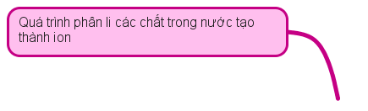
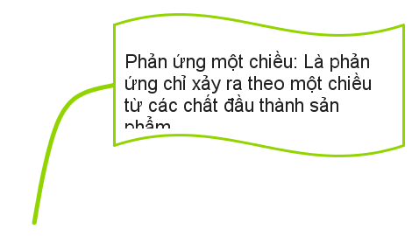
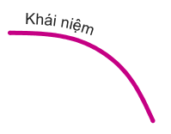

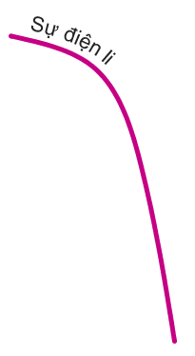


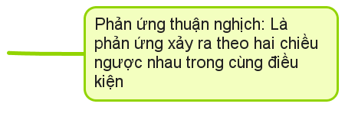
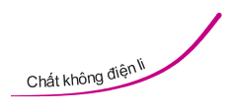

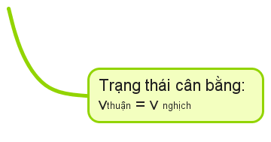



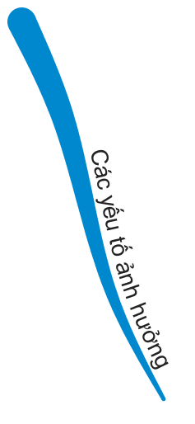
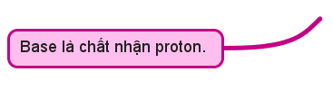

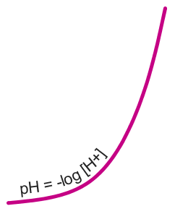

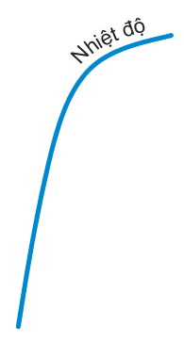
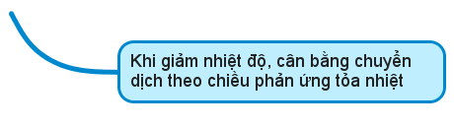
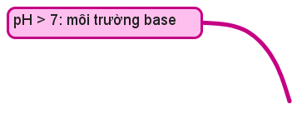

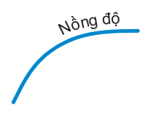
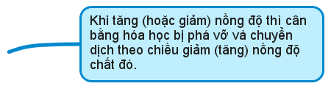
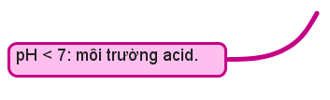
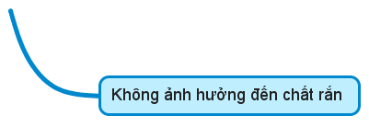
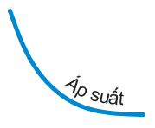
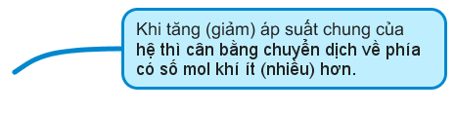
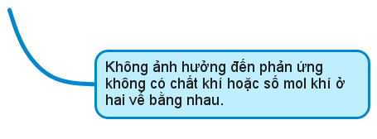

Slide 12
II
Bài tập

Slide 13
NHIỆM VỤ
Dãy 1
Dãy 2
Câu 1:
Câu 2:
Cho phản ứng:
2SO_{2(k)} + O_{2(k)} 2SO_{3(k)} ∆H < 0
Cân bằng hóa học sẽ chuyển dịch về phía nào? Khi
a. Thêm khí O₂ vào bình
b. Tăng nhiệt độ
c. Tăng áp suất chung của hệ.
d. Lấy bớt khí SO₃ ra khỏi hỗn hợp
Sản xuất amoniac trong công nghiệp dựa trên phản ứng sau:
N_{2(k)} + 3H_{2(k)} 2NH_{3(k)}
∆H= - 92 kJ
Để CBHH chuyển dịch theo chiều thuận, cần thực hiện những tác động nào?
a. ……… áp suất chung của hệ
b. ……… nồng độ N₂; H₂
c. ............. nhiệt độ
d. ………. nồng độ NH₃

Slide 14
NHIỆM VỤ
Dãy 1
Câu 1:
Đáp án
Cho phản ứng:
2SO_{2(k)} + O_{2(k)} 2SO_{3(k)} ∆_{r}H⁰₂₉₈< 0
Cân bằng hóa học sẽ chuyển dịch về phía nào? Khi
Thêm khí O₂ vào bình
b. Tăng nhiệt độ
c. Tăng áp suất chung của hệ.
d. Lấy bớt khí SO₃ ra khỏi hỗn hợp
a- Chuyển theo chiều thuận
b- Chuyển theo chiều nghịch. (làm giảm nhiệt độ)
c- Chuyển dịch theo chiều thuận.
d – Chuyển dịch theo chiều thuận.

Slide 15
NHIỆM VỤ
Dãy 2
Câu 2:
Đáp án
Sản xuất amoniac trong công nghiệp dựa trên phản ứng sau:
N_{2(k)} + 3H_{2(k)} 2NH_{3(k)}
∆H= - 92 kJ
Để CBHH chuyển dịch theo chiều thuận, cần thực hiện những tác động nào?
a. ……… áp suất chung của hệ
b. ……… nồng độ N₂; H₂
c. ............. nhiệt độ
d. ………. nồng độ NH₃
Để CBHH chuyển dịch theo chiều thuận, cần thực hiện những tác động
a. Tăng áp suất chung của hệ
b. Tăng nồng độ N₂; H₂
c. Giảm nhiệt độ
d. Giảm nồng độ NH₃

Slide 16
Câu 3: Cho cân bằng (trong bình kín) sau:
CO _{(k)} + H₂O _{(k)} CO_{2 (k)} + H_{2 (k)} ΔH < 0
Trong các yếu tố:
(1) tăng nhiệt độ; (2) thêm một lượng hơi nước ;
(3) thêm một lượng H₂ ; (4) tăng áp suất chung của hệ ;
(5) dùng chất xúc tác.
Dãy gồm các yếu tố đều làm thay đổi cân bằng của hệ là:
A
(1), (4), (5)
(1), (2), (3)
B
C
(2), (3), (4)
D
(1), (2), (4)

Slide 17
II
Bài tập
Câu 4
Cho các chất sau: HNO₃, NaOH, SO₂, K₂CO₃, HNO₂, CH₄, C₂H₅OH, Ba(OH)₂, C₁₂H₂₂O₁₁ (saccharose).
(a) Phân loại các chất trên thành chất điện li mạnh, chất điện li yếu và chất không điện li.
(b) Viết phương trình điện li của các chất điện li.
Lời giải
a. Chất điện li mạnh: HNO₃, NaOH, K₂CO₃, Ba(OH)₂.
Chất điện li yếu: HNO₂.
Chất không điện li: SO₂, CH₄, C₂H₅OH, C₁₂H₂₂O₁₁.
(b) HNO₃ → H⁺ + NO₃⁻ ; NaOH → Na⁺ + OH⁻
K₂CO₃ → 2K⁺ + CO₃²⁻ ; Ba(OH)₂ → Ba²⁺ + 2OH⁻
.
HNO₂
H⁺ + NO₂⁻

Slide 18

II
Bài tập
Câu 5
Trộn 250 mL dung dịch hỗn hợp HCl 0,08M và H₂SO₄ 0,01M với 250 mL dung dịch Ba(OH)₂ có nồng độ xM, thu được m gam kết tủa và 500 mL dung dịch có pH = 12. Giá trị của m và x là
A
0,5565 và 0,06.
B
C
0,5825 và
0,06.
D
$$\text{0}\text{,}\text{5565 }\text{v}\text{à }\text{0}\text{,}\text{03}\text{.}$$
0,5825 và 0,03.
C
Lời giải
pH = 12 ⇒ OH⁻ dư ⇒ [OH⁻]_{dư} = 0,01M
⇒ mol OH⁻ _{dư} = 0,5.0,01 = 0,005 mol = 0,5x – 0,025 ⇒ x = 0,06M
Ba²⁺ + SO₄²⁻ → BaSO₄↓
0,015 > 0,0025 → 0,0025 ⇒
⇒ Đáp án C

Slide 19
HƯỚNG DẪN VỀ NHÀ
Câu 1: Ở các vùng quê, người dân thường dùng phèn chua để làm trong nước nhờ ứng dụng của phản ứng thuỷ phân ion Al³⁺? Giải thích? Chất hay ion nào là acid, là base trong phản ứng thuỷ phân Al³⁺?
Câu 2: Trong cơ thể người, hemoglobin (Hb) kết hợp oxygen phản ứng của người được biểu diễn đơn giản như sau:
Hb+O₂
HbO₂
Ở phổi, nồng độ oxygen lớn nên cân bằng trên chuyển dịch sang phải, hemoglobin kết hợp với oxygen. khi đến các mô, nồng độ oxygen thấp, cân bằng trên chuyển dịch sang trái, giải phóng oxygen. Nếu thiếu oxygen ở não, con người có thể bị đau đầu, chóng mặt.
(a) Vận dụng nguyên lý chuyển dịch cân bằng Le Chatelier, em hãy đề xuất biện pháp để oxygen lên não nhiều hơn?
(b) Khi trên núi cao, một số người cũng gặp hiện tượng bị đau đầu, chóng mặt. Dựa vào cân bằng trên, em hãy giải thích hiện tượng này.

